Slide 1
FÍSICA
Maria Clara, Yanna Patriota e Luís Henrique

Slide 2
Noções de Força e Componentes
Roberto Tenório – PET Eng. Civil

Slide 3
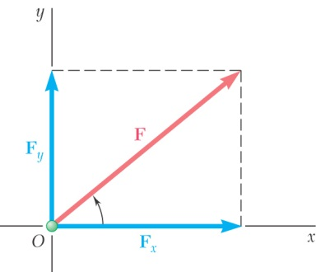
CONTEÚDO DA AULA
Grandeza escalar e grandeza vetorial;
Definição de vetor;
Operações com vetores;
Decomposição de vetores;

Slide 4
GRANDEZAS ESCALARES E VETORIAIS
GRANDEZAS ESCALARES – Definidas e caracterizadas por um valor numérico e por uma unidade.
Ex: Comprimento, área, volume, densidade, massa, tempo, energia, potência.
GRANDEZAS VETORIAIS – Exigem para sua caracterização um valor numérico (Módulo),uma direção e um sentido.
Ex: Deslocamento, velocidade, aceleração, força, impulso, quantidade de movimento.

Slide 5
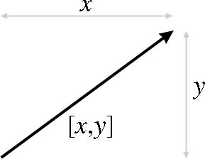
VETORES
Para simplificar as operações envolvendo grandezas vetoriais, utiliza-se a entidade geométrica denominada VETOR.
Um vetor se caracteriza por possuir módulo, direção e sentido, e é representado geometricamente por um segmento de reta orientado (uma seta).
Sistemas de medidas

Slide 6
VETORES
Ponto A: origem;
Ponto B: extremidade;
Sentido: de A para B;
Módulo: |AB|;
direção
B
V
α
A
reta de referência

Slide 7
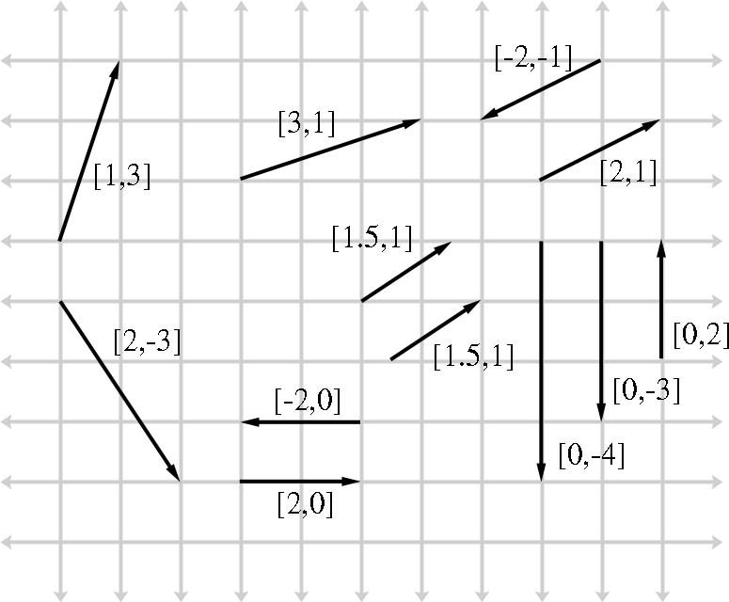
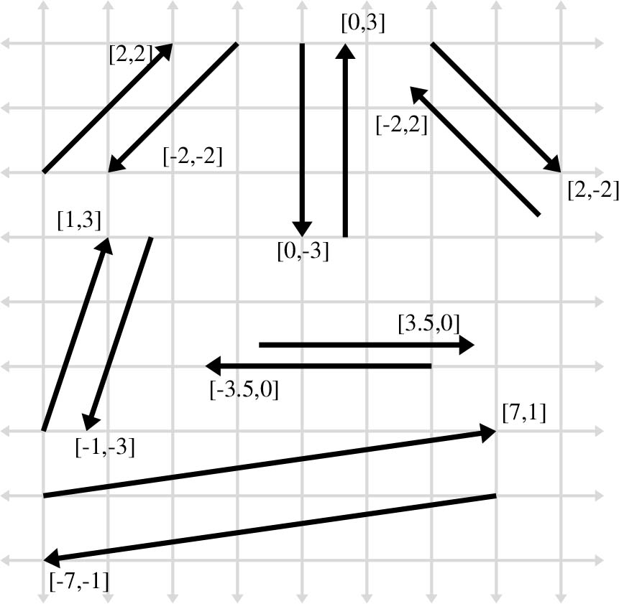
VETORES

Slide 8
Módulo: É representado graficamente através do tamanho do vetor ou através de um valor numérico acompanhado de unidade.
Direção: É a reta que dá suporte ao vetor e pode ser informada através de palavras como: horizontal, vertical e inclinada.
Sentido: É a orientação do vetor dada pela seta e também pode ser informada através de palavras como: para esquerda, para direita, do ponto A para o ponto B, para baixo.
Módulo
Sentido
Direção

Slide 9
EXEMPLOS
B
A
Vetor $\vec{A}$
Módulo ($\left|\vec{A}\right|$): 3 cm
Direção: Vertical
Sentido: Para cima
Vetor $\vec{B}$
Módulo($\left|\vec{B}\right|$): 5,5 cm
Direção: Horizontal
Sentido: Para esquerda

Slide 10
OPERAÇÕES
COM
VETORES

Slide 11
MULTIPLICAÇÃO POR ESCALAR
Multiplicação e/ou divisão de vetores por um escalar:
a.$\vec{A}$
3 A
A
QUAL O VETOR 3.$\vec{A}$?
A
A
A
O sentido do vetor é o mesmo se a>0, e oposto se a<0.
O módulo do resultante é dado pela multiplicação do escalar pelo módulo do vetor.

Slide 12
ADIÇÃO DE VETORES
Vetores de Direções e Sentidos iguais:
A
B
A + B
O sentido do vetor soma é o mesmo de $\vec{A}$ e de $\vec{B}$ .
O módulo do resultante é dado pela soma dos módulos dos dois vetores.

Slide 13
ADIÇÃO DE VETORES
Vetores de mesma Direção e Sentido oposto:
Nesse caso o vetor soma terá o sentido do maior deles - o sentido do vetor $\vec{B}$.
O módulo da soma será dado por $\left|\vec{B}\right|$ – $\left|\vec{A}\right|$ , ou seja, o maior menos o menor.
A
B
A + B

Slide 14
E agora?
V₂
V₁
α

Slide 15
ADIÇÃO DE VETORES
Regra do paralelogramo;
Teorema de Pitágoras ou Método do triângulo;
Regra do polígono;

Slide 16
Regra do Paralelogramo
Sejam os vetores abaixo:
Ordenar os vetores de modo que as origens se encontrem;
Traçar retas paralelas aos lados opostos;
O vetor resultante partirá da origem dos vetores até o encontro das retas paralelas.
$$\vec{A}$$
$$\vec{B}$$
$\vec{Soma}$ = $\vec{R}$= $\vec{A}$ + $\vec{B}$
$$\vec{A}$$
$$\vec{R}$$
$$\vec{B}$$

Slide 17
$\vec{R}²$= $\vec{A}²$ + $\vec{B}²$+ 2.$\vec{A}$.$\vec{B}. cos⁡(α)$
V₂
R
α
V₁

Slide 18
REGRA DO POLÍGONO
Sejam os vetores abaixo:
$$\vec{B}$$
$$\vec{C}$$
$$\vec{D}$$
$$\vec{A}$$
Ordenar os vetores de modo que a origem de um vetor coincida com a extremidade do próximo.
Após terminar a formação de um polígono, une-se a origem do primeiro vetor a extremidade do último.

Slide 19
REGRA DO POLÍGONO
$$\vec{D}$$
$$\vec{A}$$
$$\vec{B}$$
$$\vec{C}$$
$$\vec{R}=\vec{Soma}$$

Slide 20
TEOREMA DE PITÁGORAS
Caso os dois vetores sejam perpendiculares entre si, o vetor resultante e seu módulo pode ser determinado utilizando o TEOREMA DE PITÁGORAS:
REGRA DO POLÍGONO:
REGRA DO PARALELOGRAMO:
$$\vec{B}$$
$$\vec{R}$$
$$\vec{A}$$
$$\vec{A}$$
$$\vec{R}$$
$$\vec{B}$$
$${|\vec{R}|}^{2}={|\vec{A}|}^{2}+{|\vec{B}|}^{2}$$

Slide 21
EXERCÍCIOS
Dados os vetores $\vec{V_{1}}$, $\vec{V_{2}}$ e $\vec{V_{3}}$ da figura a seguir, obtenha graficamente o vetor soma vetorial:
$$\vec{V_{2}}$$
$$\vec{V_{1}}$$
$$\vec{V_{3}}$$

Slide 22
a) $\vec{V_{1}}+$ $\vec{V_{2}}$
$$\vec{V_{R}}$$
$$\vec{V_{1}}$$
$$\vec{V_{2}}$$

Slide 23
b) $\vec{V_{1}}+$ $\vec{V_{2}}+\vec{V_{3}}$
$$\vec{V_{R}}$$
$$\vec{V_{1}}$$
$$\vec{V_{3}}$$
$$\vec{V_{2}}$$

Slide 24
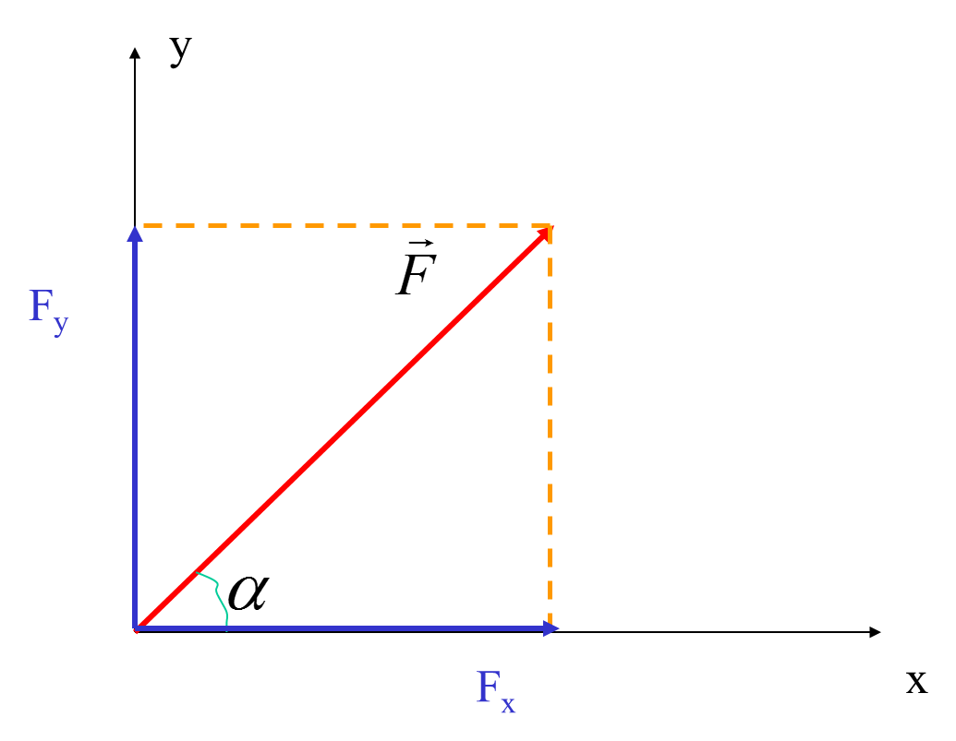
DECOMPOSIÇÃO DE VETORES
Sistemas de medidas

Slide 25
DECOMPOSIÇÃO DE VETORES
F_{y}
F
Sistemas de medidas
F_{x}

Slide 26
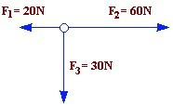
EXERCÍCIO
(UFAL). Uma partícula está sob ação das forças coplanares conforme o esquema abaixo. A resultante delas é uma força, de intensidade, em N, igual a:
a) 110 b) 70 c) 60 d) 50 e) 30
Sistemas de medidas

Slide 27
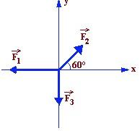
EXERCÍCIO
(ACAFE). Os módulos das forças representadas na figura são F₁ = 30N, F₂ = 20 N e F₃ = 10N. Determine o módulo da força resultante:
a) 14,2 N b) 18,6 N c) 25,0 N d) 21,3 N e) 28,1 N
Sistemas de medidas

Slide 28
EXERCÍCIO
Um projétil é lançado com uma velocidade de módulo 20 m/s e formando com o plano horizontal um ângulo de 60°. Calcule os componentes horizontal e vertical da velocidade.

Slide 29
DESAFIO!!!
(Vunesp-2000) A figura mostra, em escala, duas forças a e b, atuando num ponto material P. Obtenha graficamente a força R, resultante das forças a e b, e determine o valor de seu módulo em newtons.

